Slide 1
Duga Resa

Slide 2
O postanku imena Duge Rese postoji nekoliko tumačenja: - prema jednom ime je nastalo prema riječi "resa" koja se javlja na narodnoj nošnji - drugi vežu postanak imena na kopnenu biljku "resu" kojom je bio pokriven ovaj kraj - treći izvode ime iz biljke "resine" koja raste u vodi *neki vežu ime mjesta uz ime gostioničarke Reze koja je u Dugoj Resi imala gostionicu.
Prvi put se spominje 1380.g
Početkom 19. st. (prije 200 godina) Duga Resa je imala 24 kuće

Slide 3
Duga Resa prije otprilike 110 godina
Gradi se Pamučna industrija i radničko naselje Inzl

Slide 4
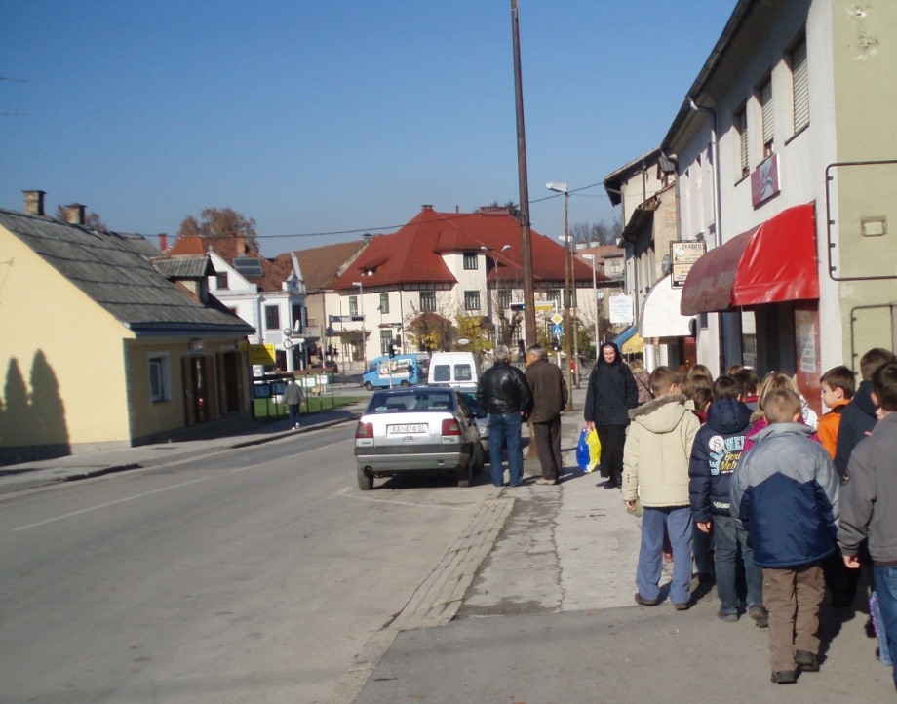
Jozefinska cesta – nekad i sad

Slide 5
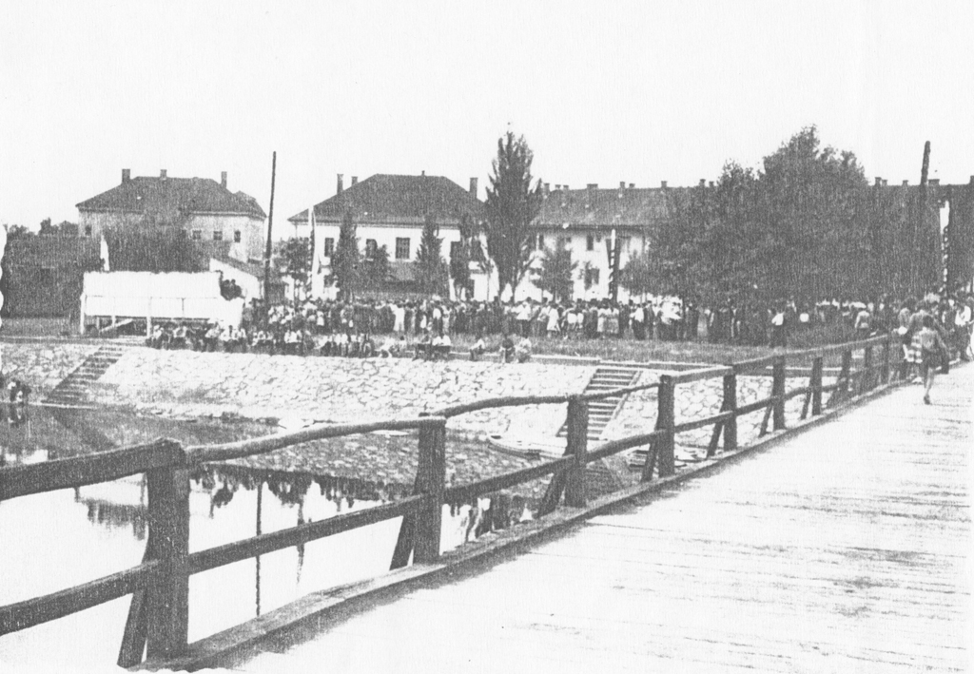
Stari drveni most
Početak izgradnje nove OŠ Vladimir Nazor (1964.)

Slide 6
Duga Resa - danas
Maleni gradić ispod brežuljka Vinice, uz rijeku Mrežnicu
Ima oko 6500 stanovnika
status grada dobiva 1992. g.
Zaštitnik grada je sv. Petar
Dan grada slavi se 29. lipnja
- Gradonačelnik: Ivan Baršić

Slide 7
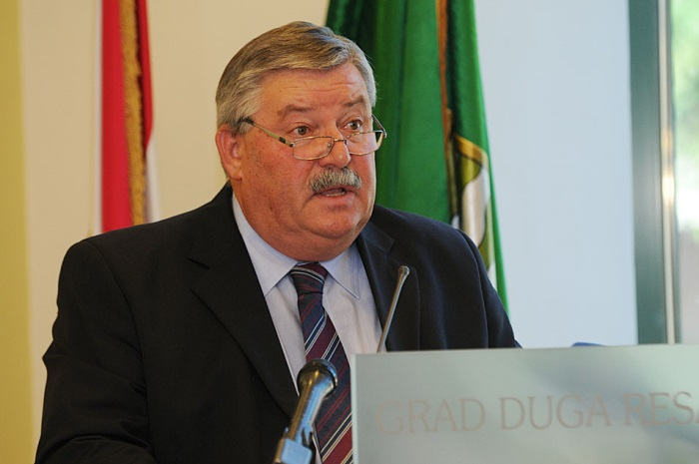
GRB GRADA
GRADONAČELNIK Ivan Baršić
ZASTAVA Grada Duge Rese

Slide 8
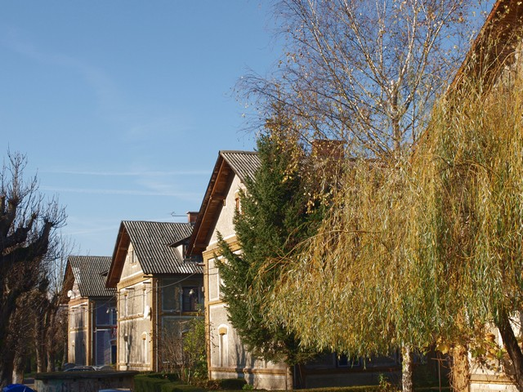
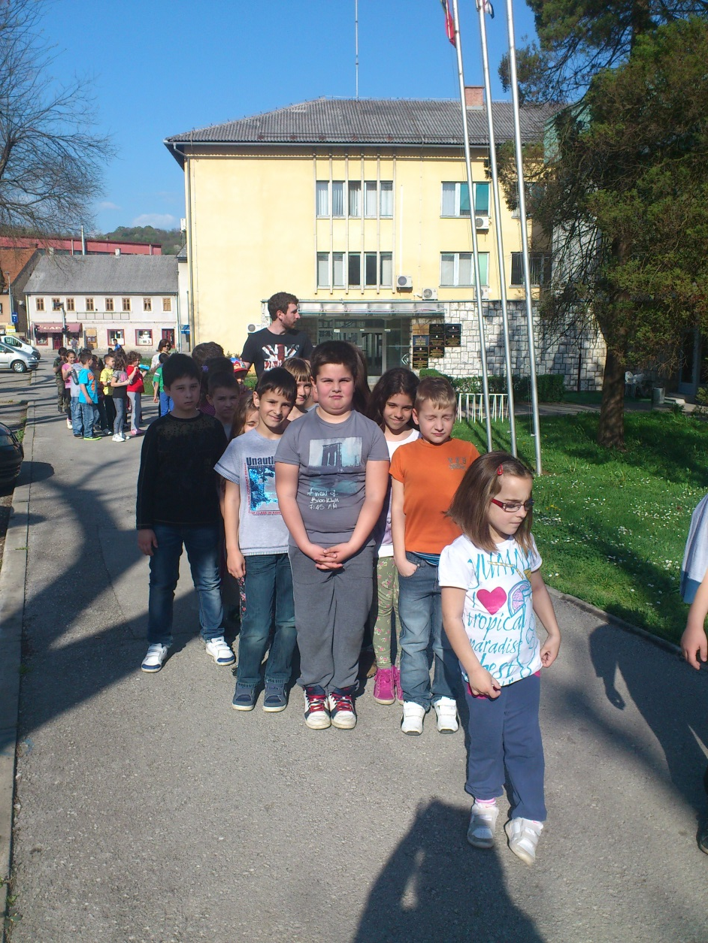
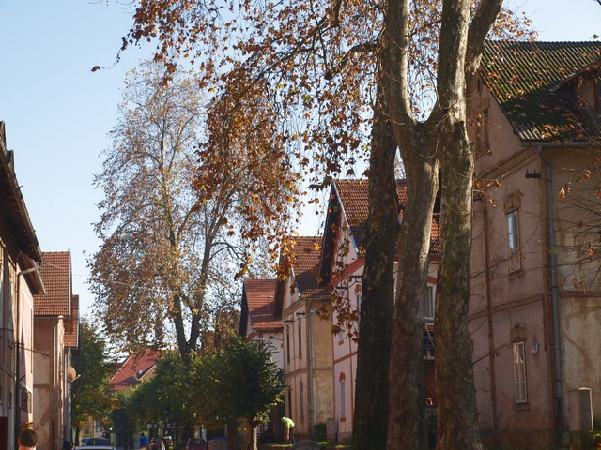
Inzl
Trg svetog Jurja
Kasar

Slide 9
Plan grada
gradska naselja
ulice
trgovi

Slide 10
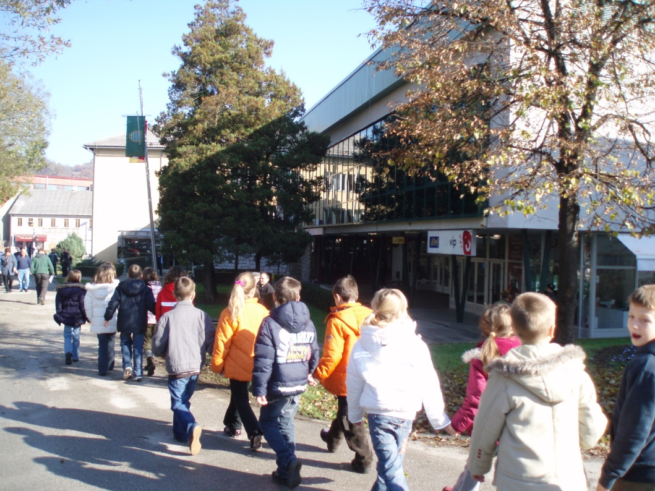
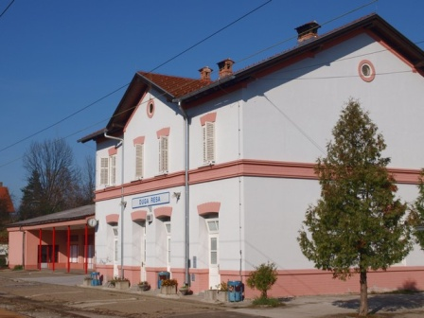
Gradska uprava
pošta
Trg svetog Jurja
– središnji gradski trg
Željeznički kolodvor
kino

Slide 11
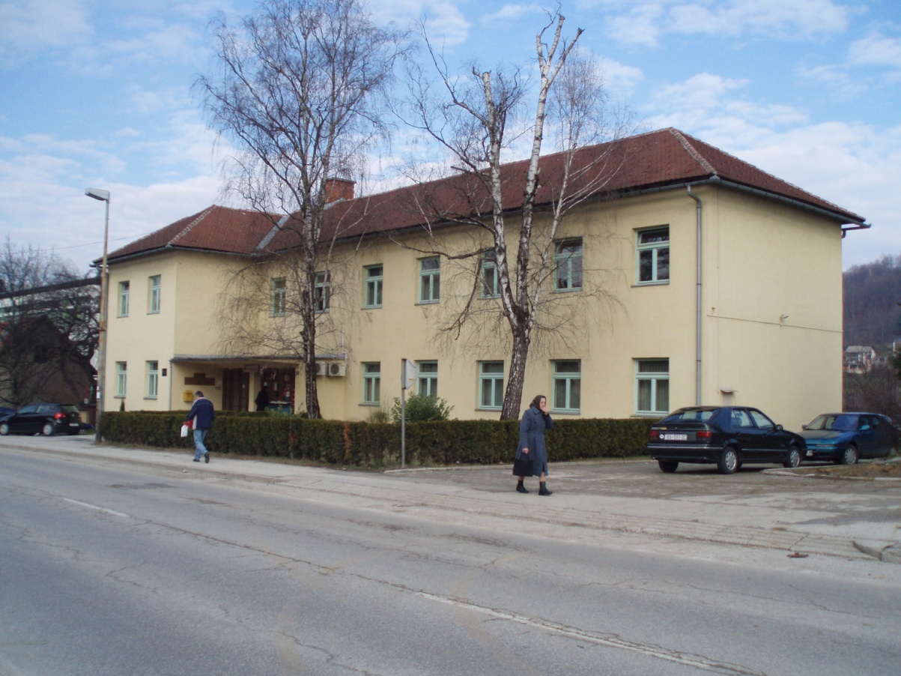
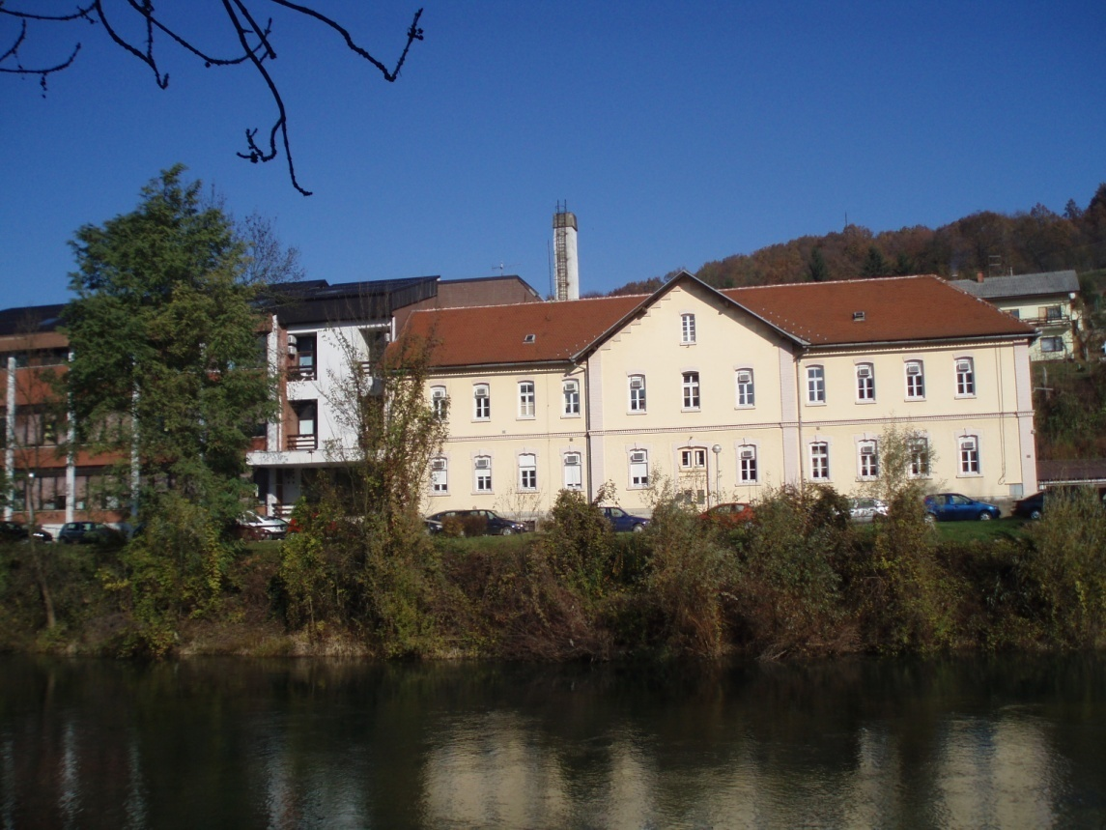
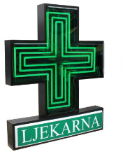
Zdravstvene ustanove
Dom zdravlja
Bolnica
LJekarna

Slide 12
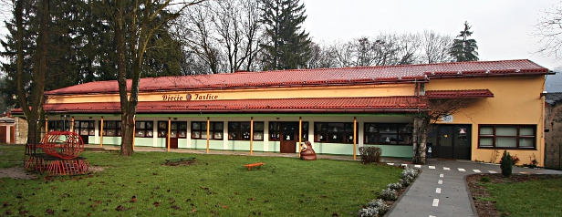
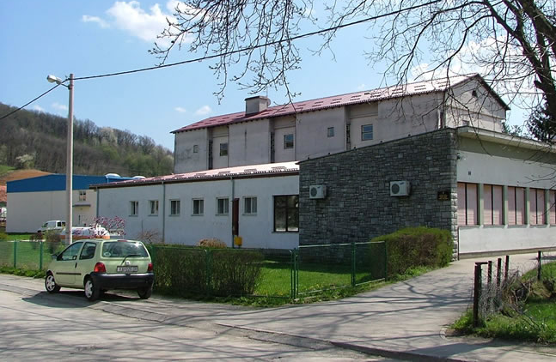
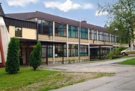
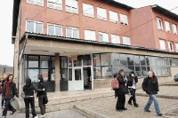
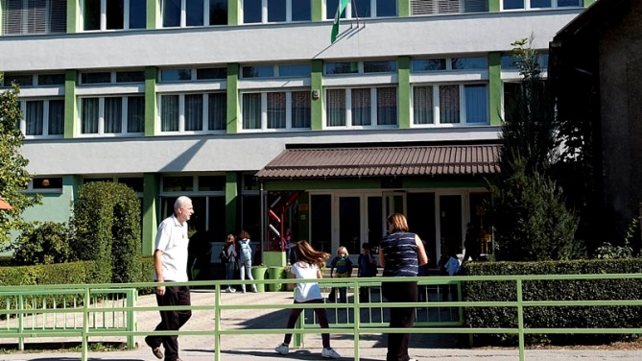
Jaslice i vrtić
Učenički dom
Odgojno-obrazovne ustanove
OŠ,,Vladimir Nazor
SŠ ,,Duga Resa
OŠ ,,I. G. Kovačić”

Slide 13
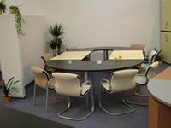
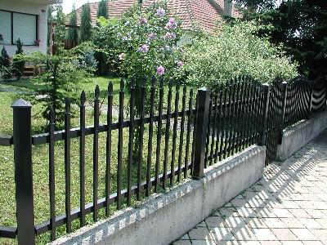
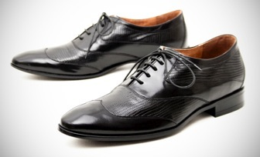
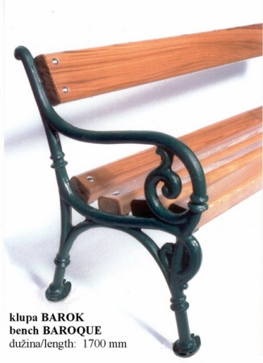
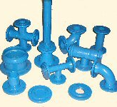
Što se proizvodi u Dugoj Resi

